Slide 1
Smart Specialisation: Social Innovation
28 maart 2013
Prof.dr. Roel in ‘t Veld

Slide 2
Inleiding tot workshop
Door voorzitter task force

Slide 3
Specifieke missie TiU
Niet alleen Humboldtiaans
Iets teruggeven aan de samenleving, naast onderwijs en kennis
Verbindingen met de wereld van wezenlijk belang
Stad, regio, Europa

Slide 4
Wat is het?
If it is everything, maybe it is nothing……………….
Gezien vanuit vraag, vanuit challenges, vanuit crisisduiding
Aangrijpingspunt dienst, relatie, institutie, systeem
“Social” is meer maatschappelijk dan sociaal
TiU zoekt specifieke positie in methode

Slide 5
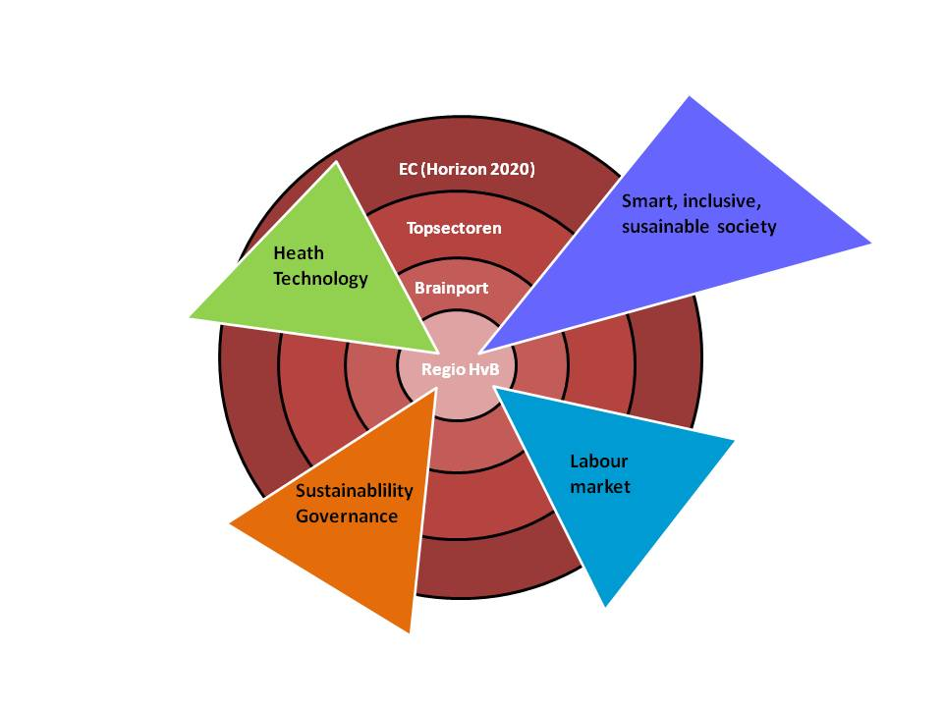
Social innovation @ TiU; Omgeving

Slide 6
Opbouw
Vanuit de al bestaande krachtige kernen
Vergelijken en verbeteren van de praktijken
Formuleren van verdiepte vraagstellingen voor funderend onderzoek vanuit reflectie op praktijken

Slide 7
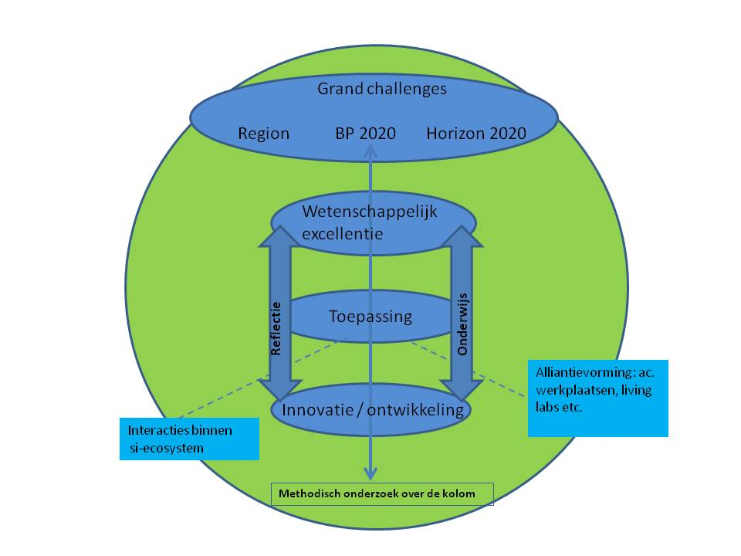
Social Innovation @ TiU: Tilburgse methode

Slide 8
interacties
Met hogescholen
Met overheden
Met ondernemers

Slide 9
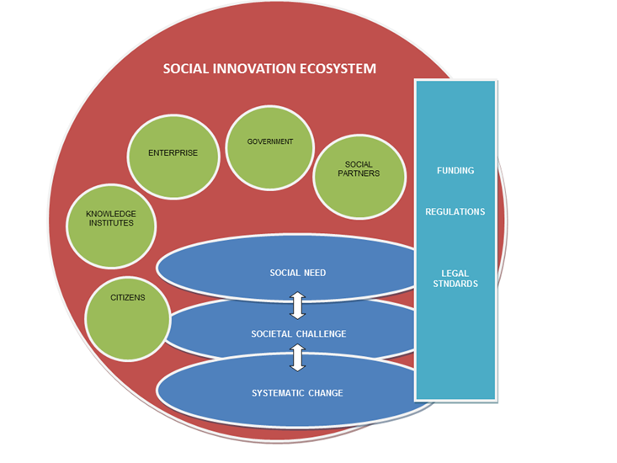
Social Innovation @ TiU : SI Ecosysteem

